Slide 1
Государственное автономное профессиональное образовательное учреждение Краснодарского края « Лабинский аграрный техникум» Открытый урок по теме: «Сельскохозяйственная стажировка студентов техникума на сельскохозяйственных предприятиях Германии» подготовила: преподаватель Григоренко И.А. Дата проведения 13 марта 2018 года

Slide 2
Thema „Landpraktikum in Deutschland“
Deutschland
Russland
Landwirtschaft

Slide 3
1. Цель практики: получить опыт и практические знания в сельском хозяйстве. Знакомство с другой страной, её людьми, языком и культурой. 2. Место проведения: Федеральная земля Баден –Вюртемберг – Штутгарт 3. Обязательно: -водительские права категории «А», «В», «С», «D» -знание немецкого языка -заграничный паспорт -анкета-формуляр у лица ответственного за международную стажировку Что такое AKI: Общественно- полезная организация в области сельского хозяйства
Landpraktikum in Deutschland
12.04.2018 – 01.12.2018

Slide 4
Beantworten Sie die folgenden Fragen : 1. Wo studieren Sie? 2. Was studieren Sie? 3. In welchem Studienjahr stehen Sie? 4. Wie heissen Sie? 5. Was sind Sie von Beruf? 6. Wo liegt Deutschland? (Ziel: Phonetische Erarbeitung der Wörter)

Slide 5
Wählen Sie die passende Zusammensetzung im Russischen:
Der Bauerhof | фермерское хозяйство
Das Vieh | домашний скот
Die Milch | молоко
Der Kuhstall | коровник
Die Landwirtschaft | сельское хозяйство
Die Tierproduktion | животноводство
Die Pflanzenproduktion | растениеводство
Das Futter | корм
Die Fläche | площадь
Das Ackerland | пашня
eхistieren | существовать
(Ziel: Phonetische Erarbeitung der Worter)

Slide 6
Lesen Sie den Text! (Lesezeit 5 Minuten).
umfassen = охватывать
die Fläche = площадь
rund = около
werden genutzt = используются
das Ackerland = пахотные земли
das Dauergrünland = пастбище
Die Bundesrepublik Deutschland umfasst eine
Fläche von rund 35,7 Millionen Hektar (=Mio ha; 1 Hektar = 10.000 qm). Etwa 17 Mio ha davon werden landwirtschaftlich genutzt. 12 Mio ha sind Ackerland, ca. 5 Mio ha Dauergrünland. Die Flächen werden von ca. 366.000 Betrieben bewirtschaftet.
Diskutieren Sie die Frage:
Was bedeutet landwirtschaftlich genutzt?
Sagen Sie Ihre Meinung!

Slide 7
Arbeit am Hörverstehen ( 5 мин.) Die Betriebsgrößen variieren in Deutschland stark. Es existieren kleine spezialisierte Betriebe mit weniger als 5 ha ebenso wie Großbetriebe mit mehreren 1000 ha. Ein Großteil der Betriebe sind Gemischtbetriebe, d.h. sie betreiben sowohl Pflanzen- als auch Tierproduktion. Sucht im Text die Antwort auf die Frage «Womit beschaftigen sich die Gemischbetriebe?»

Slide 8
1.Was baut man in Deutschland an? 2.Welche Tiere spielen eine wichtige Rolle? Ich meine, dass…. Ich denke…….

Slide 9
Lest die Texte und ordnet sie den Bildern zu! (Lesezeit 5 Minuten) Peter hat einen groBen Bauernhof mit Rindviehhaltung. Er hat viele Milchkühe. Seine Kühe geben etwa 40 Liter Milch pro Kopf täglich. Peters Bauernhof produziert viel Milch, Butter und andere Milchwaren. Peter hat eine eigene Molkerei. Peters Sohn Paul und der Arbeitnehmer Frank arbeiten im Kuhstall. Sie melken die Kühe dreimal täglich. Gleich nach dem Melken bringen sie die Milch aus dem Kuhstall. Sie bringen die Milch in die Molkerei. Sie produzieren viele Milchwaren. Paul und Frank haben auch viel Arbeit im Kuhstall. Sie füttern am Morgen Vieh und reinigen den Kuhstall. Auf dem Bauernhof gibt es auch Kälber und Färsen. Das Vieh braucht viel Futter. Kühe fressen Silomais besonders gern. Die Fütterung und Reinigung sind gut mechanisiert.

Slide 10
Beantworten Sie die Fragen! Hat Peter viele Milchkühe? Wie viel Liter Milch geben seine Kühe? Wie verarbeitet man Milch? Was machen Paul und Frank im Stall? Welche Tiere hat Peter im Stall? Was fressen Kühe gern? Ist Fütterung gut mechanisirt? Wann füttern Sie Vieh? Wieviel mal melken Sie die Kühe?

Slide 11
1.Die Bundesrepublik Deutschland umfasst eine Fläche а) 17 Mio ha в) 35,7 Mio ha с) 47 Mio ha 2. Wieviel Hektar werden landwirtschaftlich genutzt? а) 17 Mio ha в) 35,7 Mio ha с) 47 Mio ha 3. Was variiert in Deutschland stark. а) Die Betriebsgrößen в) Die Bevölkerungszahl с) Das Sdudiumdauer 4. Die wichtigsten in Deutschland angebauten Ackerkulturen sind: а) Getreide в) Kartoffeln c) der Rübsen 5. Folgende Tierarten spielen eine wichtige Rolle: а) die Kuh в) das Kalb c) das Geflügel
Test

Slide 12
das Rind = крупный рогатый скот das Schwein = свинья die Mast = разведение на убой die Zucht = разведение на продажу das Schaf = овца die Ziege = коза das Geflügel = домашняя птица das Huhn = курица die Gans = гусь die Ente = утка die Pute = индюк
Landtiere

Slide 13
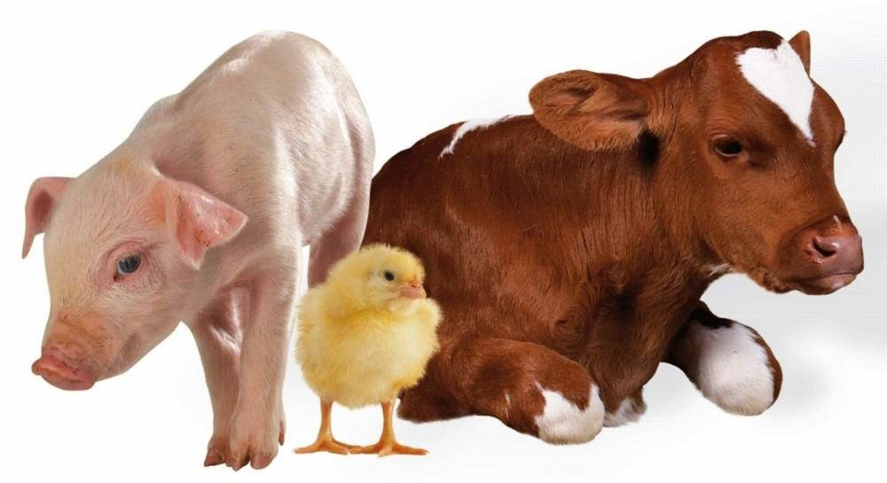
Landtiere

Slide 14
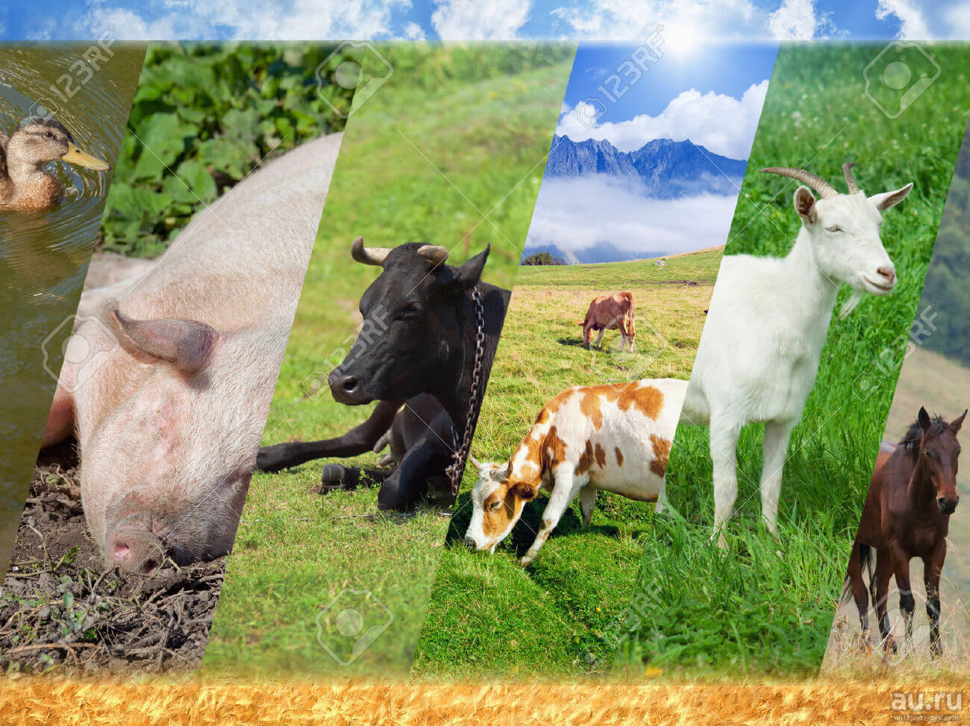

Slide 15
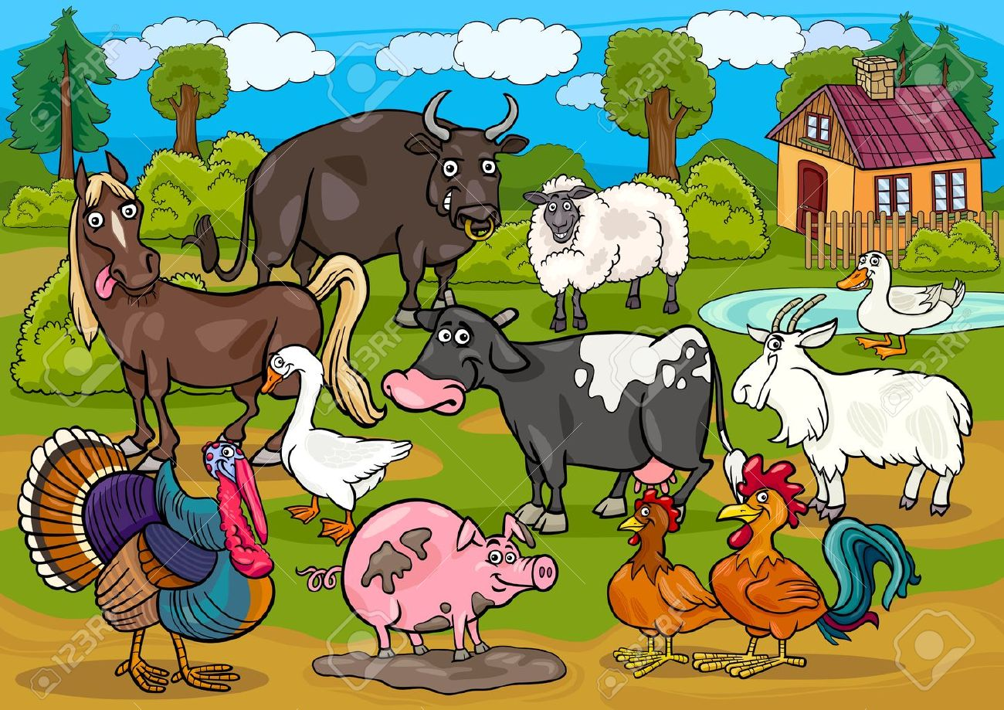

Slide 16
Getreide
die wichtigsten = самые важные
angebaut = зд. возделываемые
das Getreide = зерновые
der Weizen = пшеница
die Gerste = ячмень
der Roggen = рожь
der Hafer = овес
die Ackerfutterpflanzen = кормовые растения
der Mais = кукуруза

Slide 18
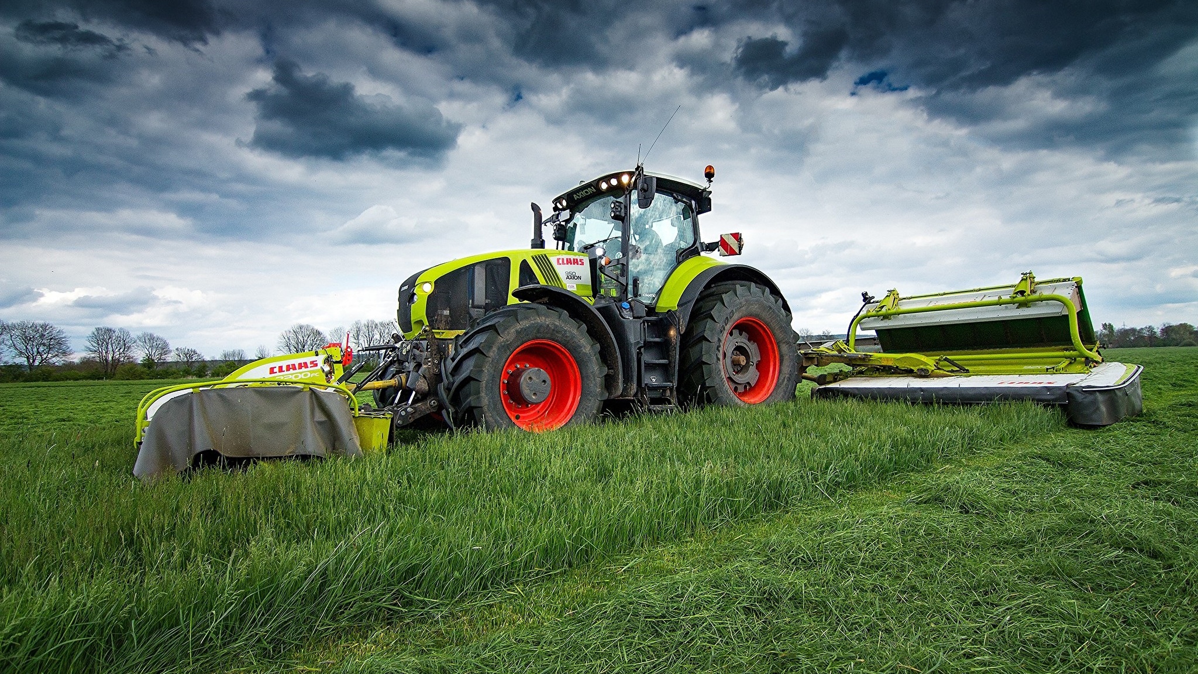
Landtechnik

Slide 19
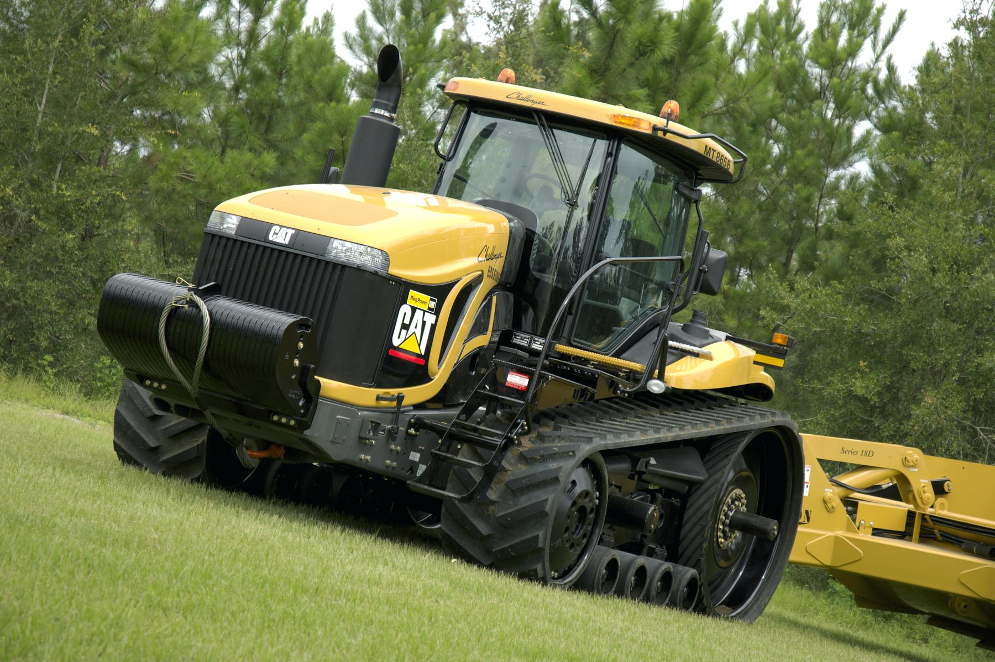

Slide 20
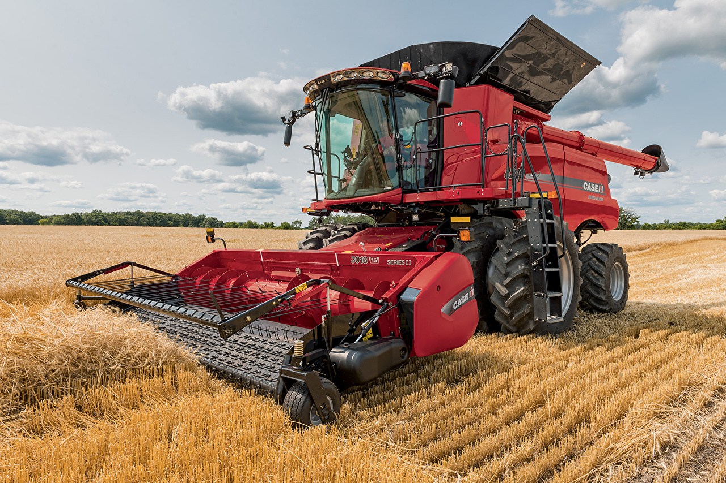

Slide 21
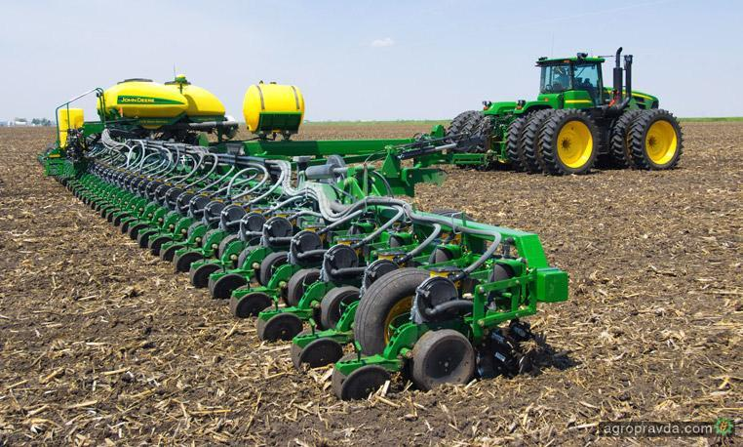

Slide 22
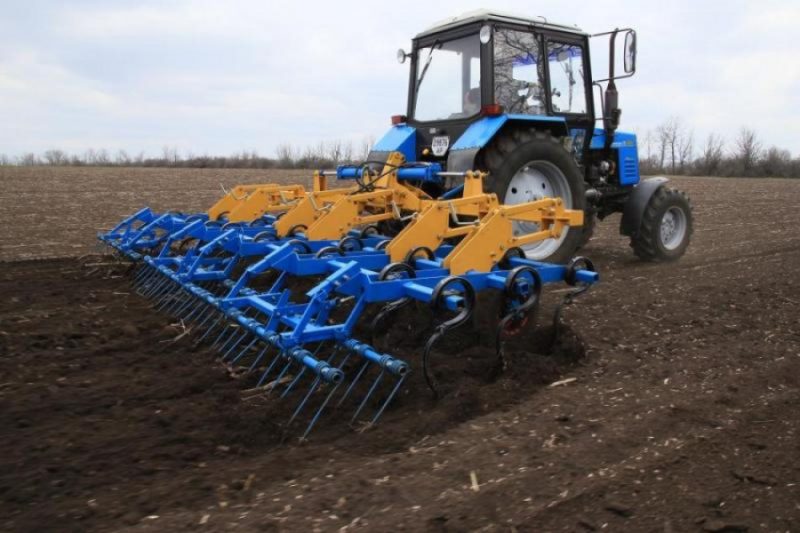

Slide 23
Die Betriebsgrößen variieren in Deutschland stark. Es existieren kleine spezialisierte Betriebe mit weniger als 5 ha ebenso wie Großbetriebe mit mehreren 1000 ha. Ein Großteil der Betriebe sind Gemischtbetriebe, d.h. sie betreiben sowohl Pflanzen- als auch Tierproduktion. Размер хозяйств в Германии сильно варьируется. Существуют небольшие специализированные предприятия с менее чем 5 гектарами, также как и крупные хозяйства с многими 1000 га. Большая часть предприятий — смешанные хозяйства, то есть они занимаются как растительной, так и животноводческой продукцией.

Slide 24
Was habt ihr heute über Landwirtschaft in Deutschland erfahren? Folgende Tierarten spielen eine wichtige Rolle: • Rinder (Milch-, Zweinutzungs-, Fleischrinder) • Schweine (Mast, Zucht) • Schafe und Ziegen • Geflügel (Hühner, Gänse, Enten, Puten) • Bienen Die wichtigsten in Deutschland angebauten Ackerkulturen sind: • Getreide (Weizen, Gerste, Triticale, Roggen, Hafer) • Ackerfutterpflanzen (Mais, Ackergras etc.) • Ölpflanzen (Raps, Rübsen, Sonnenblumen) • Kartoffeln • Zuckerrüben

Slide 25
Ihr habt heute gut gearbeitet. Ich freue mich über eure Antworten und gebe gute Noten.
Aufwiedersehen!

